Slide 1




CHÀO MỪNG CÁC EM ĐẾN VỚI TIẾT
TOÁN LỚP 1
Bài 11
Phép trừ trong phạm vi 10
Tiết 3 – luyện tập

Slide 2





Ôn và khởi động

Slide 4
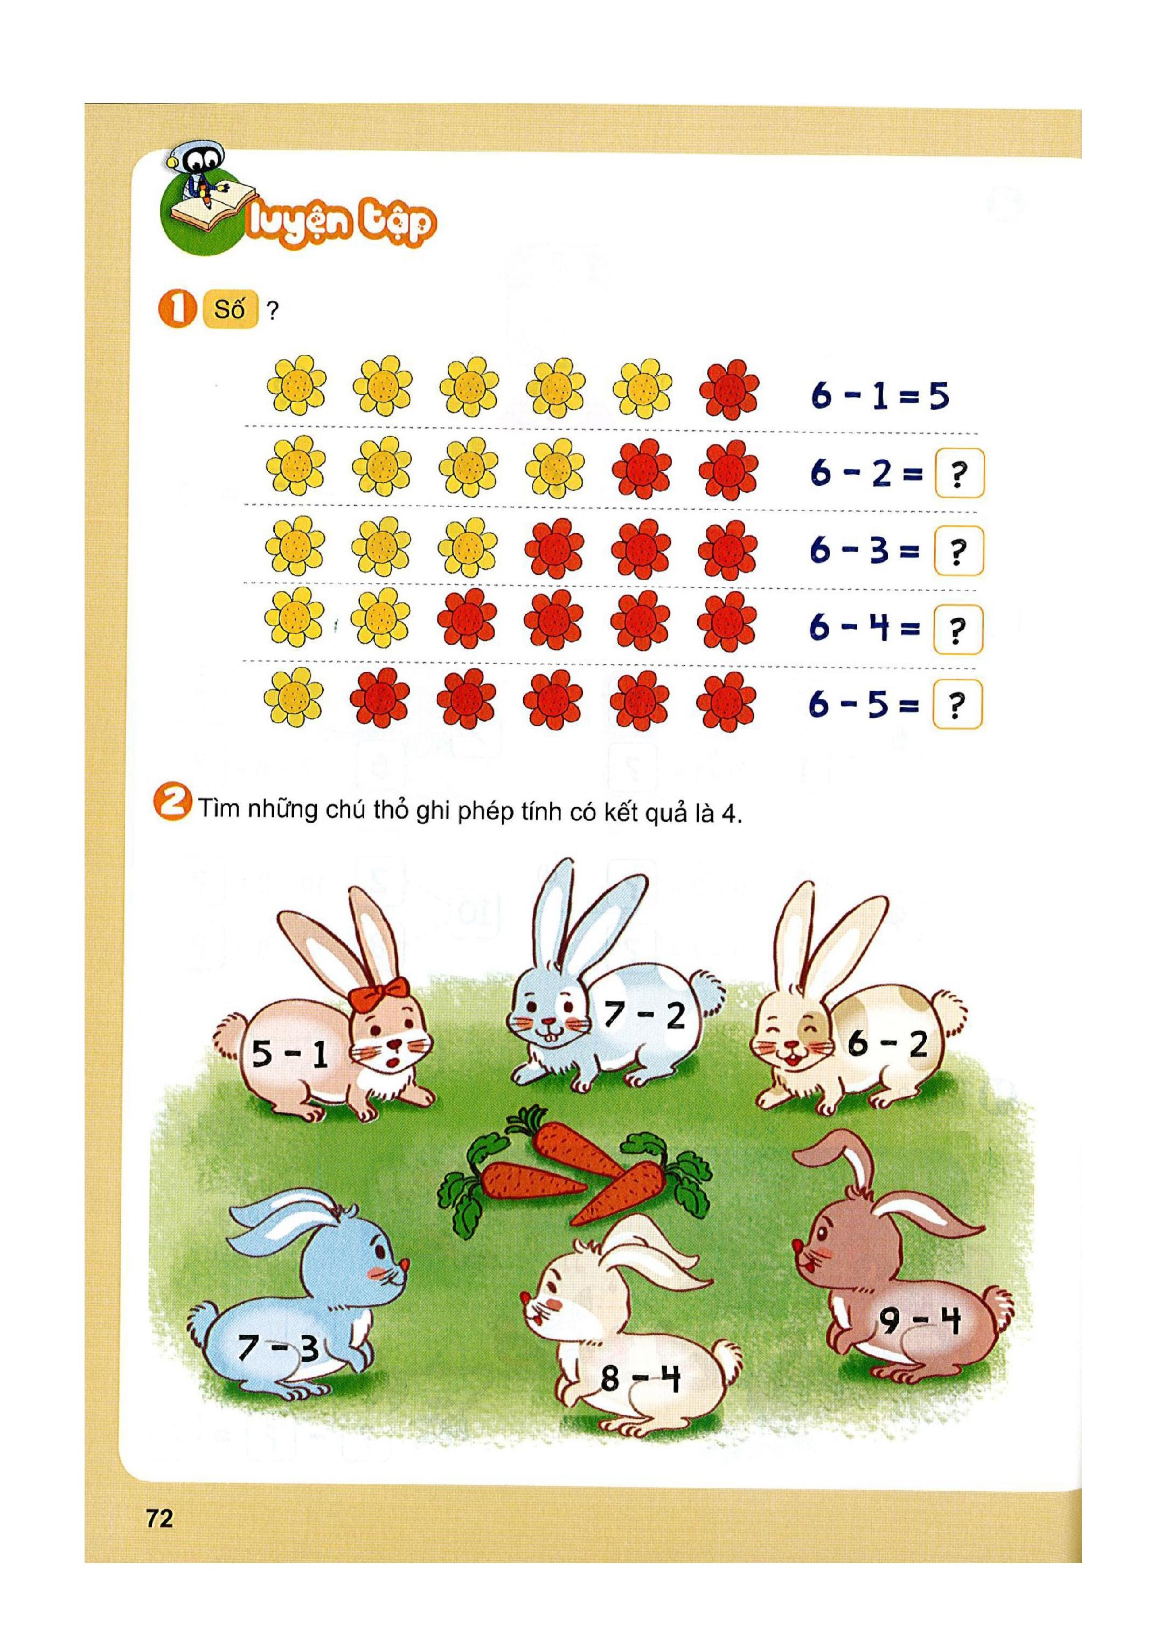



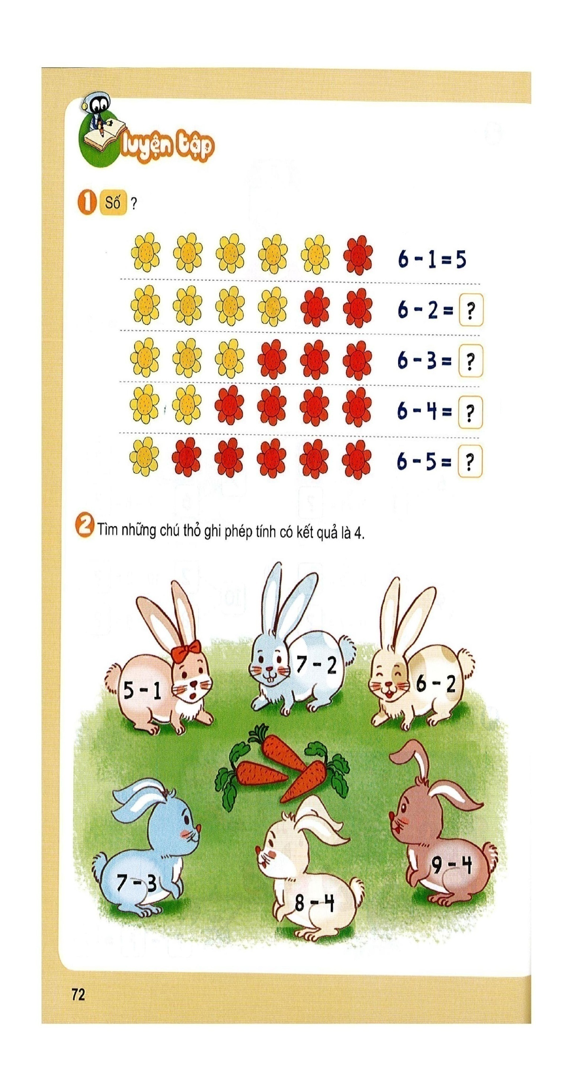

1
Số?
4
3
2
1

Slide 5

2
Tìm những chú thỏ ghi phép tính có kết quả là 4
5 – 1
6 – 2
7 – 3
8 – 4

Slide 6
3
Số?
- | 9 | 9 | 9 | 9 | 9 | 9 | 9 | 9
 | 1 | 2 | 3 | 4 | 5 | 6 | 7 | 8
 | 8 | 7 | ? | ? | ? | ? | ? | ?
6
5
4
3
2
1

Slide 7
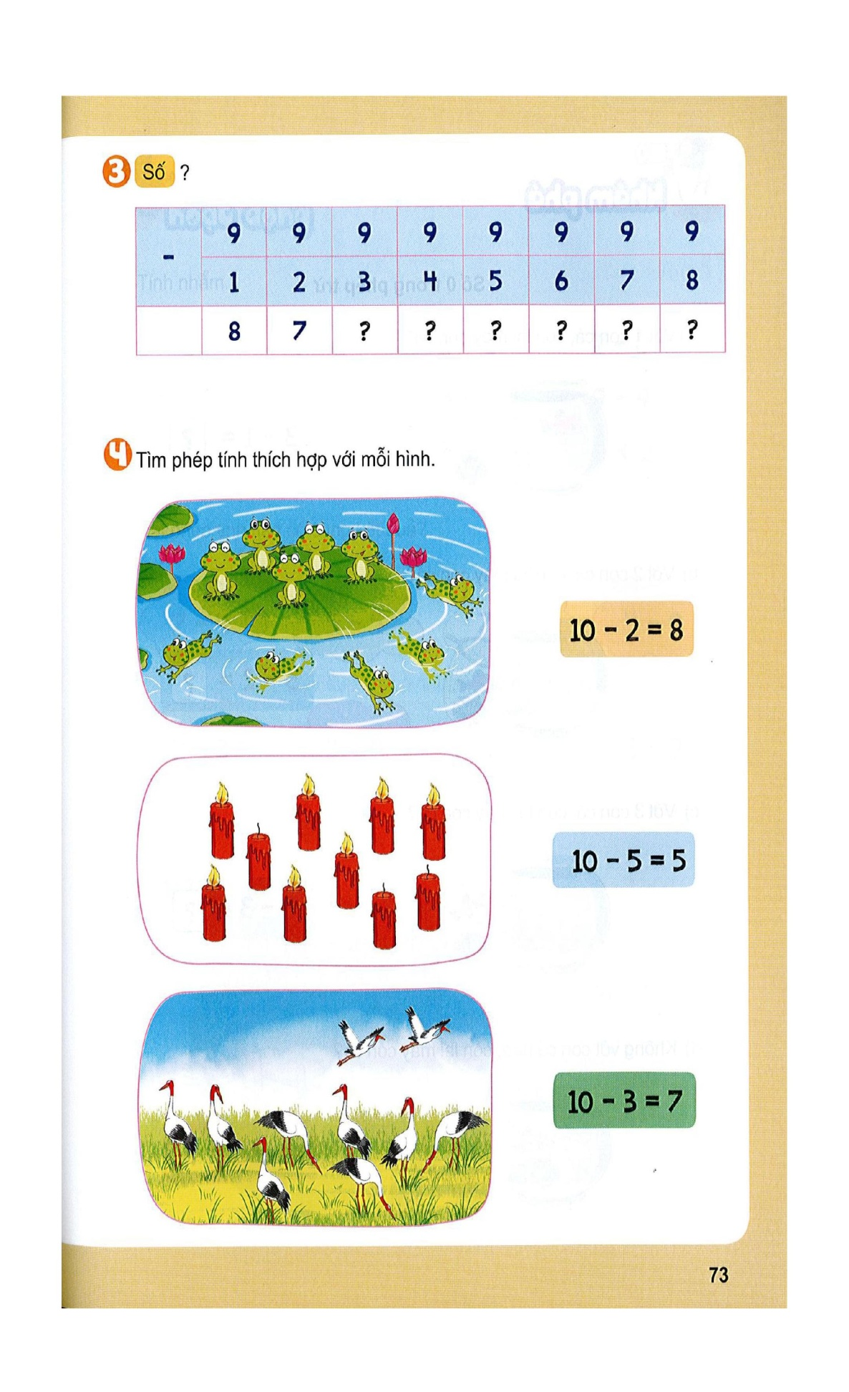

4
Tìm phép tính thích hợp với mỗi hình.

Slide 8





Củng cố - Dặn dò
- Nhận xét tiết học
Chuẩn bị bài sau:

